Slide 1

CityCapture
Notes:
Ruben

Slide 2



Situatie
Notes:
Williams

Slide 3







Concept
Notes:
Williams

Slide 4
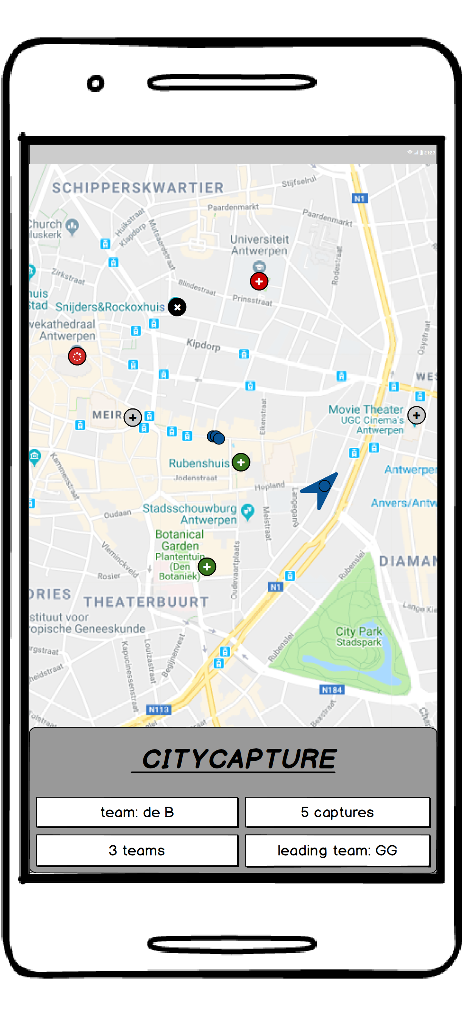
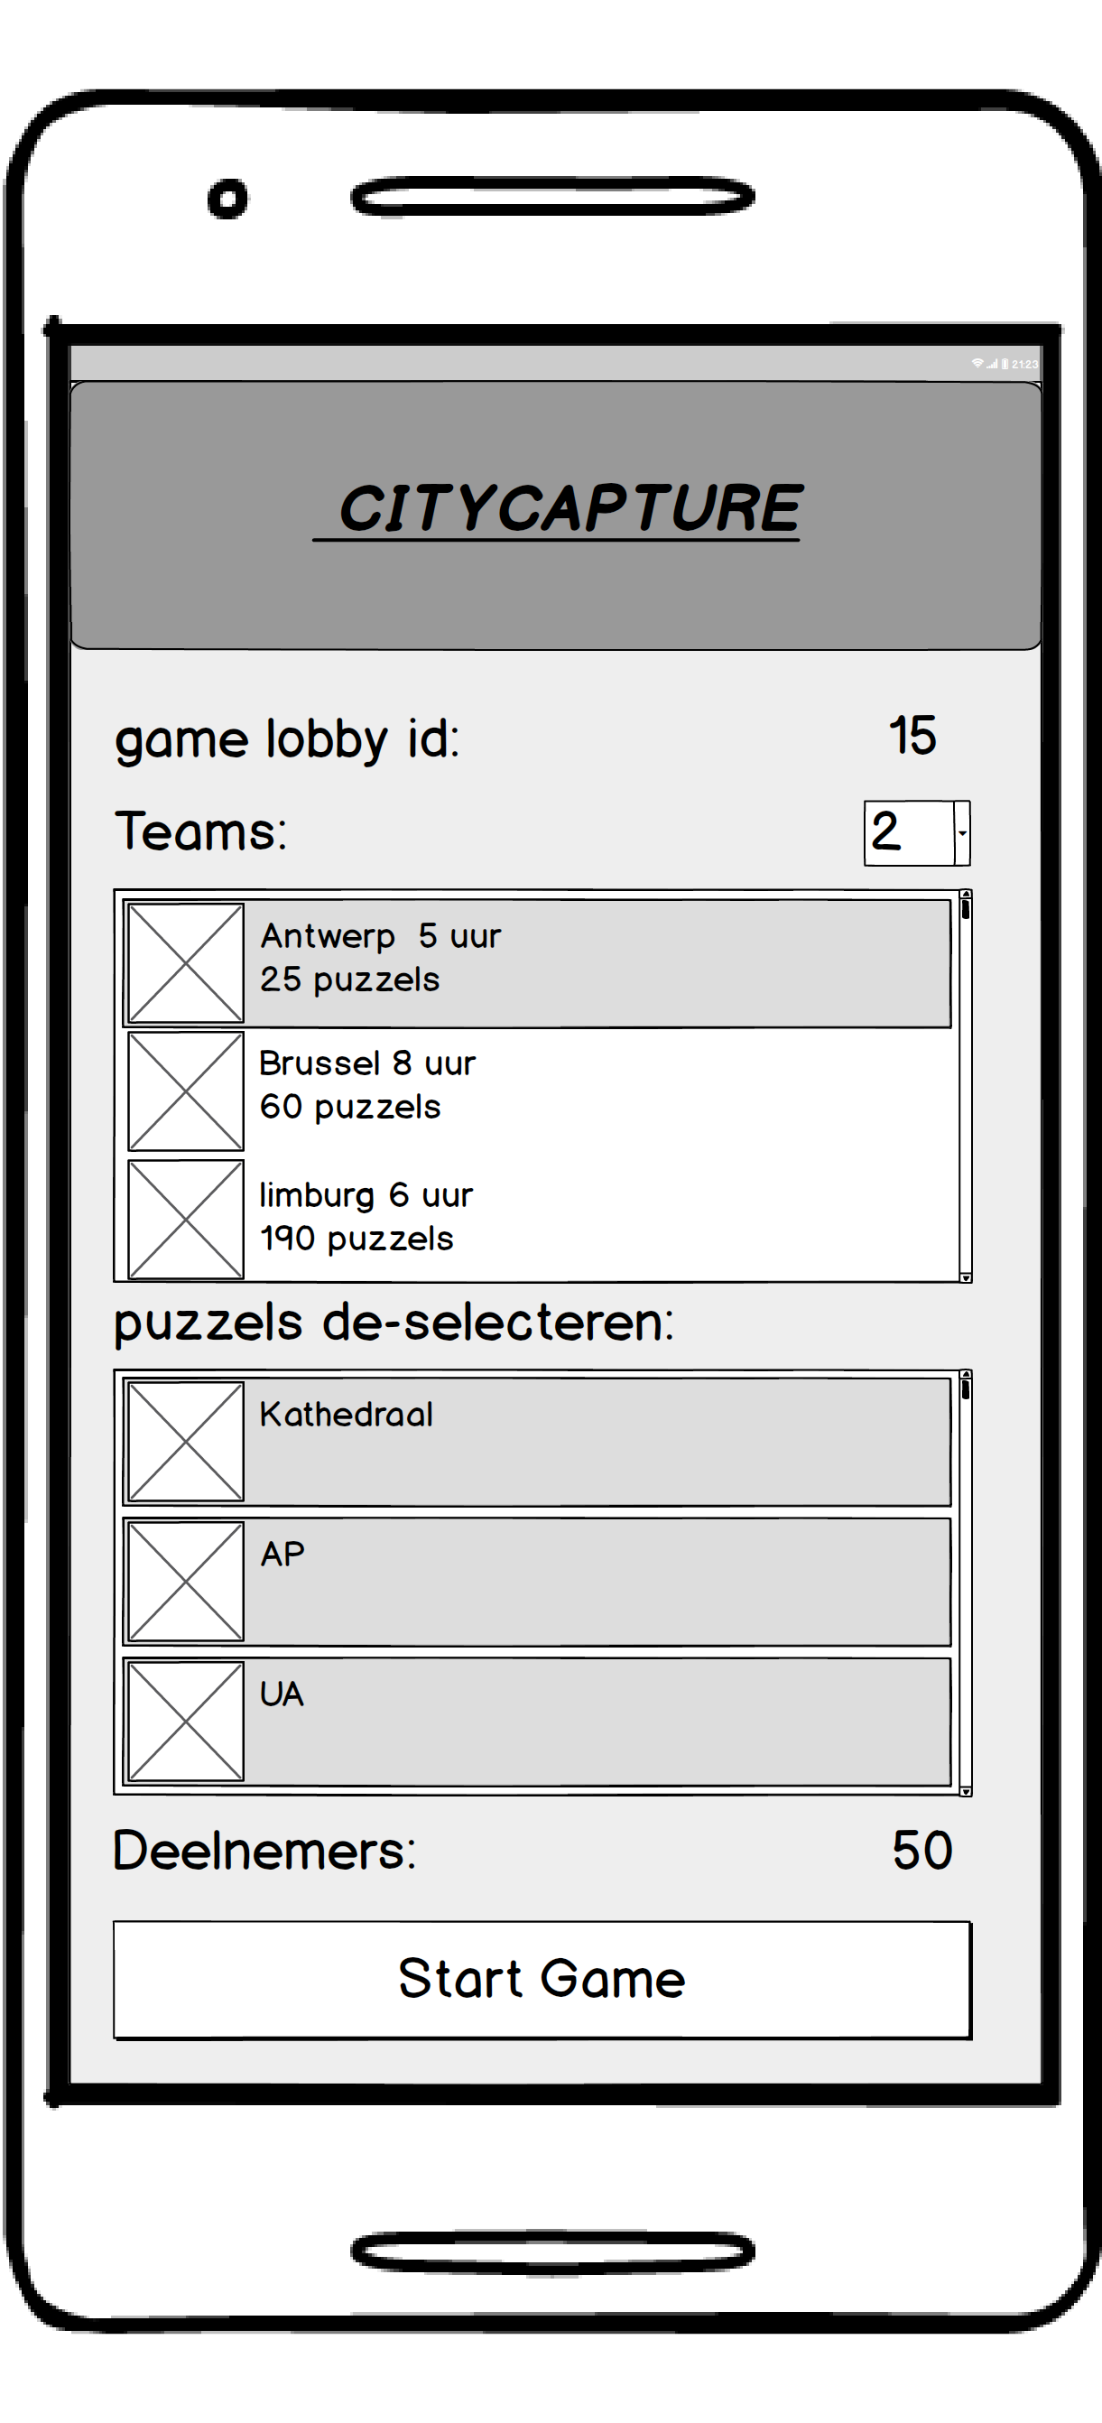
Voorbeeld App

Slide 5
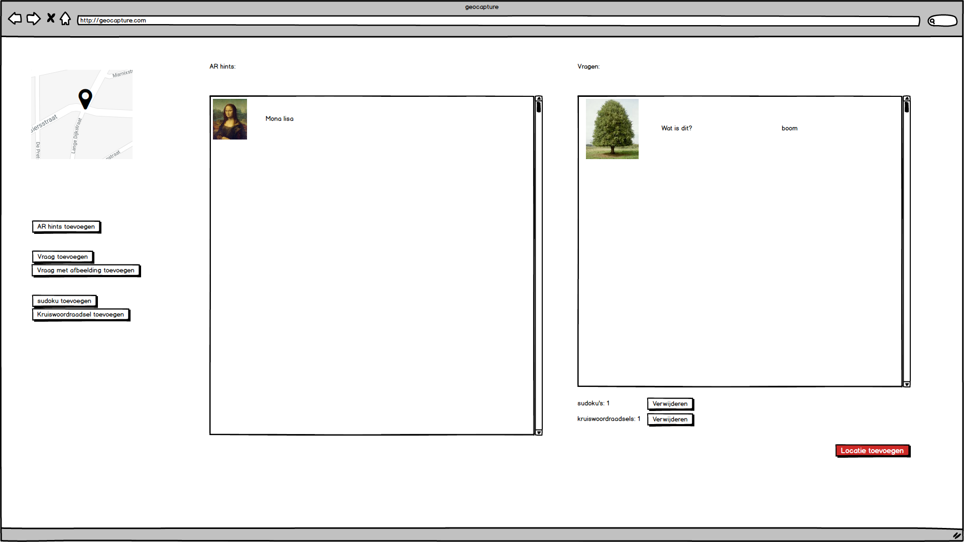
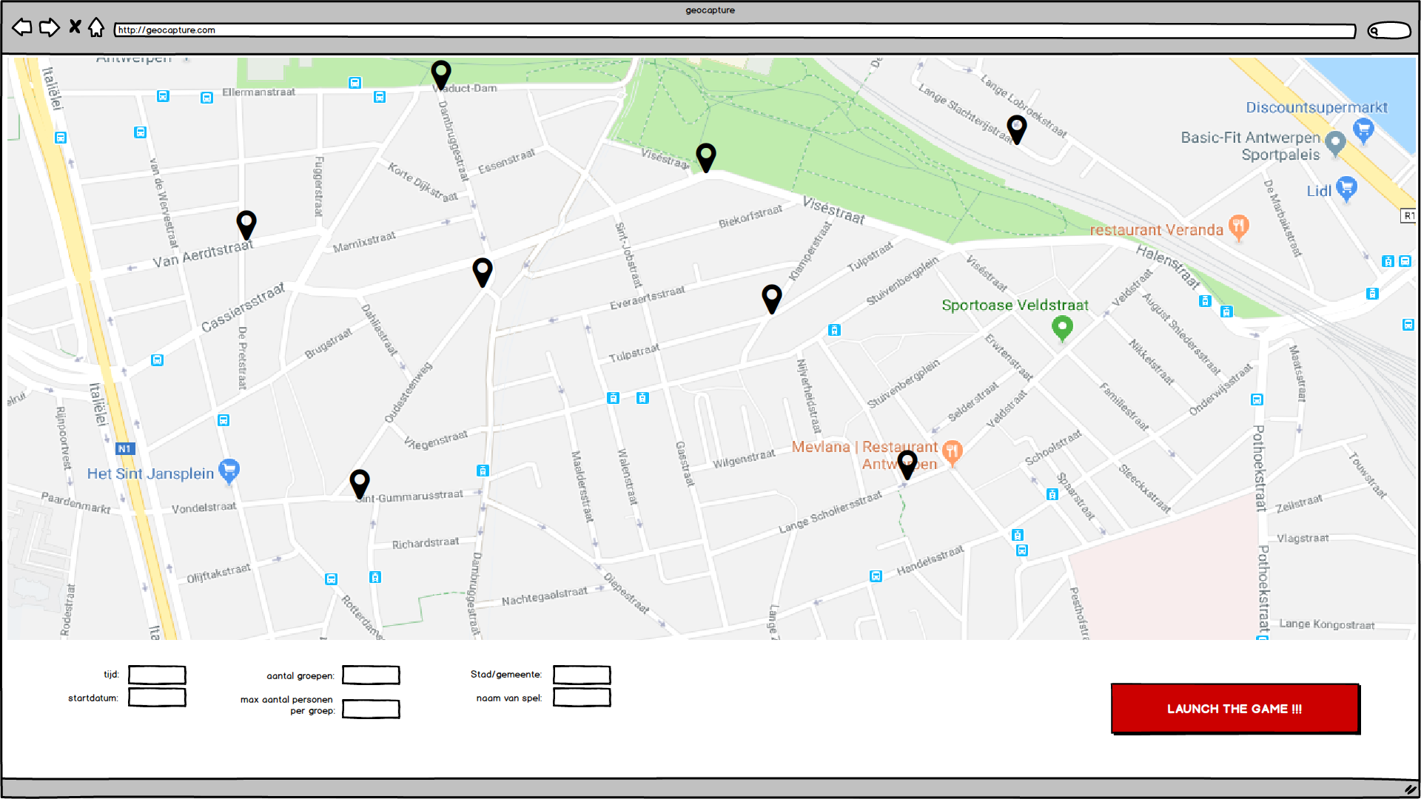
Voorbeeld WebApp

Slide 6
